Slide 1

RTC音频处理技术介绍

Slide 2


3D音效展示

Slide 3
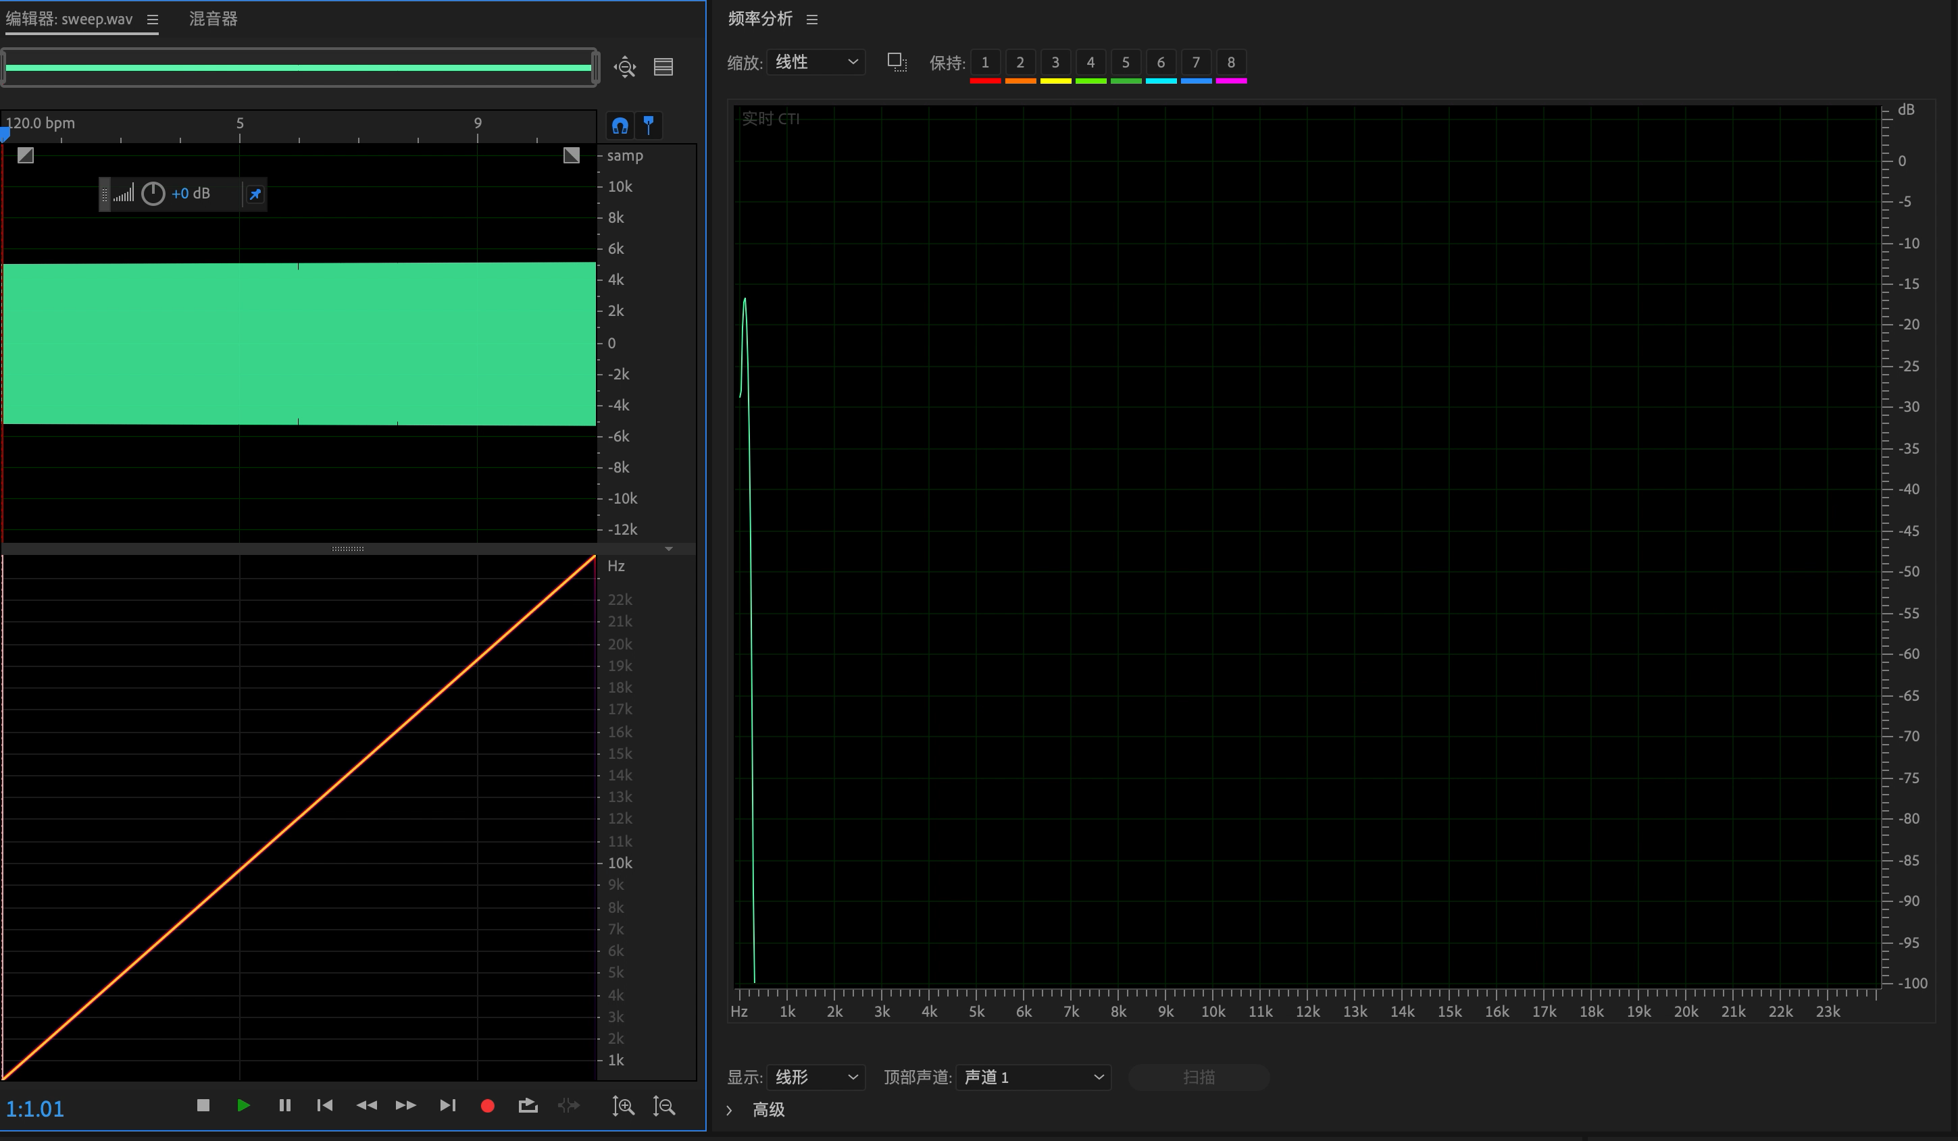
什么是声音
机械波：物体振动产生
人耳可以听到的频率范围：20Hz—20KHz
大部分人对16kHz以上的信号感知不明显
人对300Hz到3500Hz的信号最为敏感

Slide 4
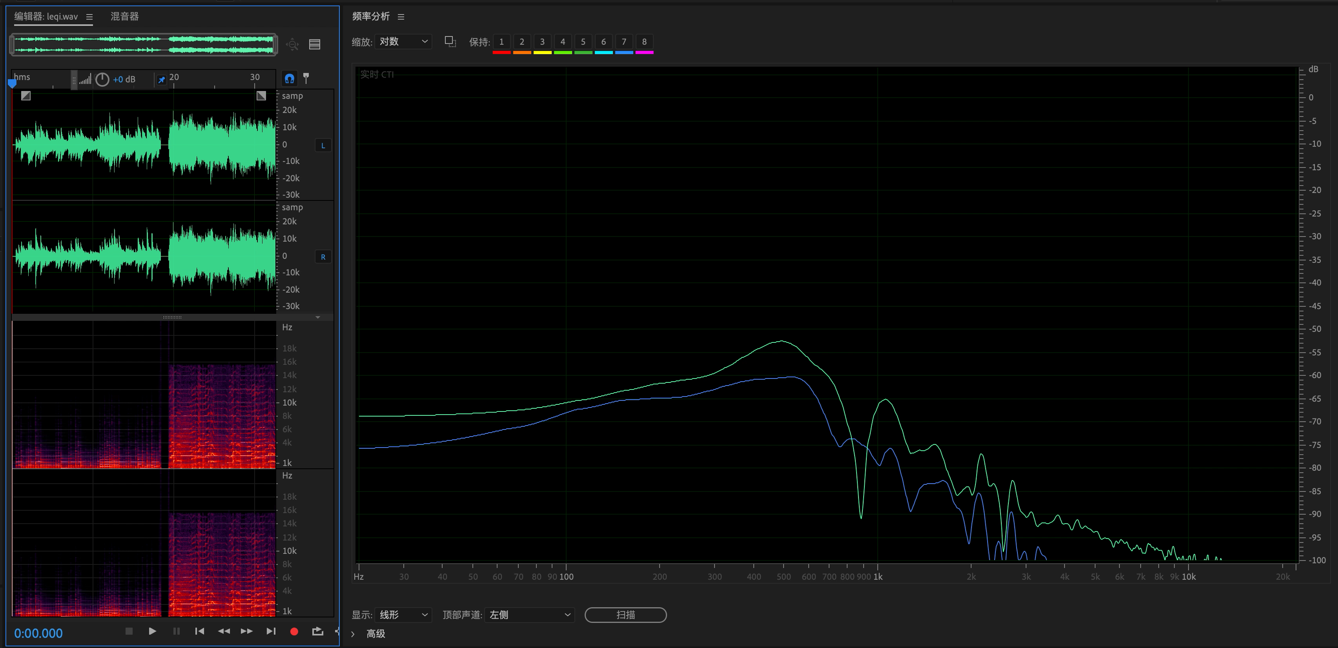
什么是声音
单调的声音听起来乏味、甚至痛苦
好声音由多种频率混合变化而成

Slide 5
模拟音频信号/数字音频信号
模拟信号
模拟音频
自然界实际存在的声波
在时间轴和幅度轴上面都是连续的
数字音频
在时间和幅度上面都由离散的数字表示
由模拟信号经过采样、量化、编码而生成
音频信号处理都在数字音频领域进行
数字信号

Slide 6
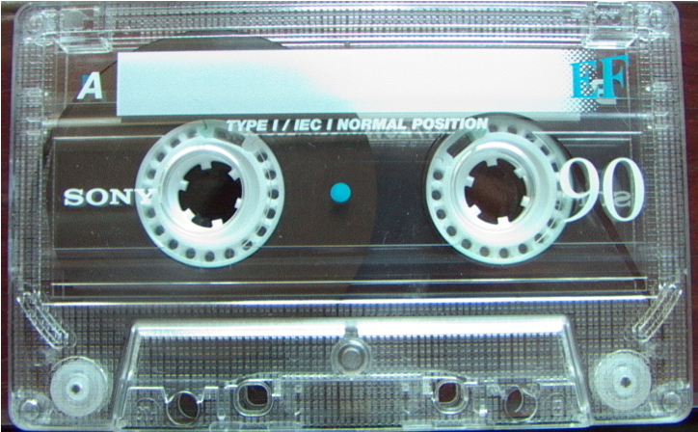
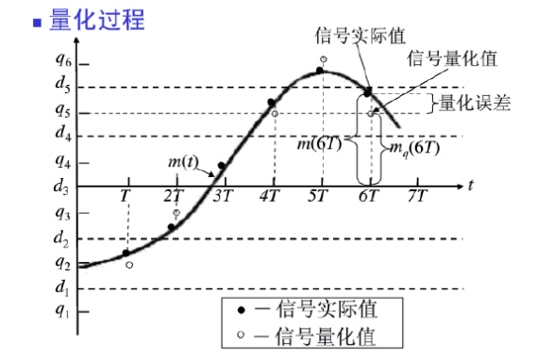
AD/DA
AD：将模拟信号转换为数字信号，便于计算机存储和处理（基于数字信号处理）
采样：
时间轴上连续信号每隔一定时间抽取一个信号的幅度样本
Nyquist采样定理: 如果需要重建原始信号，采样频率必须大于信号最高频率的2倍
量化
采样后的离散瞬时值的幅度离散化过程
量化精度，量化误差（8bit，16bit，24bit）
编码
按一定格式记录采样和量化后的数据
二进制编码（PCM: Pulse Code Modulation）
.wav .mp3 .m4a
.flac ….
DA：将数字信号转换为模拟信号，用于设备播放

Slide 7
RTC音频技术处理框架
刚需
改善性需求
AD
声音采集
AEC
回声消除
ANS
噪声抑制
AGC
自动增益
Effect
音频特效
Encode
压缩编码
RTP发送
Audio signal process
Internet
Audio Codec
DA
声音播放
Decode
压缩解码
RTP接收

Slide 8
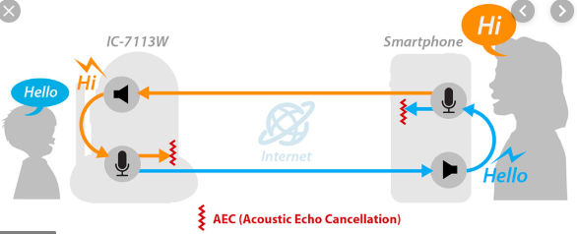
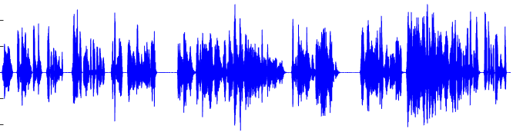
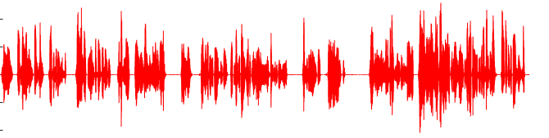

回声消除–- AEC(Acoustic Echo Canceller)
A端
B端
回声的产生
B端麦克风拾取扬声器的声音，并发送到A端，使得A端听到了自己的声音，称为回声
自适应回声消除
Noise+Speech+Echo
Playout Signal
Adaptive Filter
-
Noise+Speech+Residual Echo
RES/NLP
Noise+Speech
自适应回声抵消原理
B端讲话
A端讲话
A、B两端同时讲话
B端讲话
A端讲话
A、B两端同时讲话
B端不做AEC
B端做AEC

Slide 9
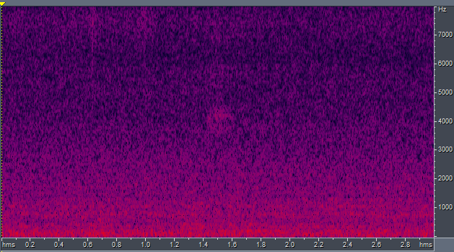
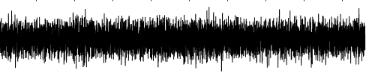

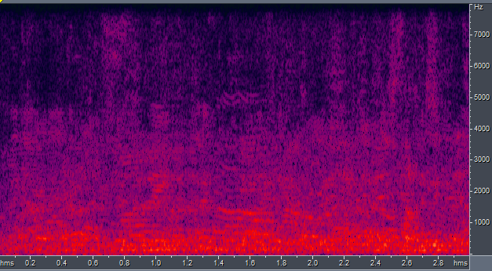

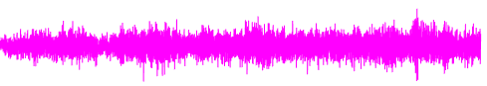
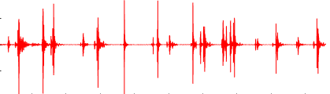
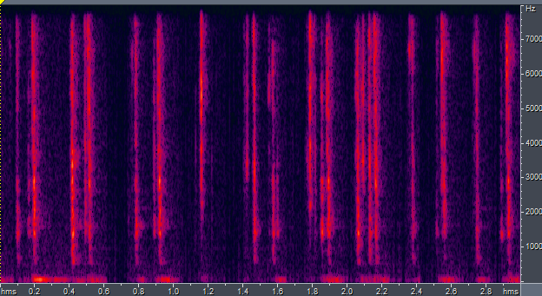

噪声抑制–- ANS(Acoustic Noise Suppression)
噪声类型
平稳噪声：不随时间改变，如电脑风扇噪声、空调噪声
空调噪声
非平稳噪声：随时间改变，如餐馆中很多人讲话的背景噪声
babble噪声
键盘噪声

Slide 10
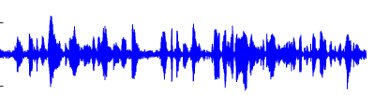
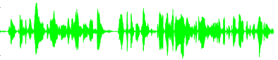
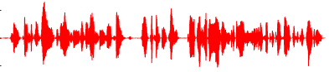
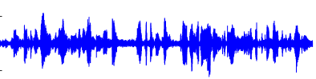
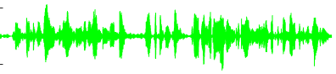
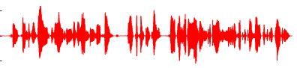
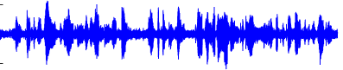
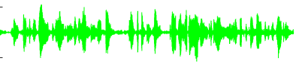
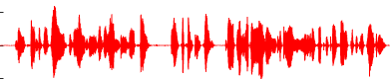
噪声抑制–- ANS(Acoustic Noise Suppression)
噪声抑制–- ANS(Acoustic Noise Suppression)
处理算法
基于传统的信号处理：先估计噪声，在消除噪声
基于机器学习：RNN Noise、CNN Noise等
 | 降噪前 | 降噪后(传统信号处理) | 降噪后(RNN)
平稳噪声 car noise
非平稳噪声 babble noise
非平稳噪声 street noise

Slide 11
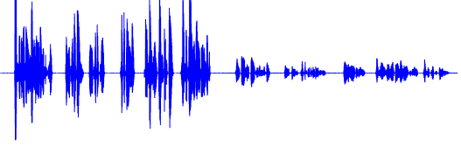
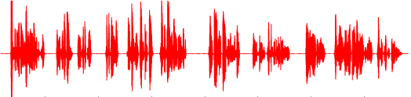
自动增益控制–- AGC(Automatic Gain Control)
目的
保证声音尽可能维持在稳定的响度，不能忽大忽小。
导致声音忽大忽小的原因主要有2点：
说话人的声音变化
说话人离麦克风的距离变化
AGC

Slide 12
课后作业
Github地址：https://github.com/sjtu-course/ppt/tree/main/day3-0
1、PCM数据编码之前，将数据混音成单声道数据，送入编码器进行编码
注：
demo中的源PCM数据是48k采样率，16bit量化，双声道数据
双声道数据是以交织的方式进行存储，也就是是说，按左声道、右声道、左声道、右声道…的方式存放
2、通过opus接口将opus的编码复杂度分度设置为1和10，并做运算复杂度统计（可通过统计代码运行时间实现）

Slide 13

Q & A

Slide 14

THANKS.

